Slide 1
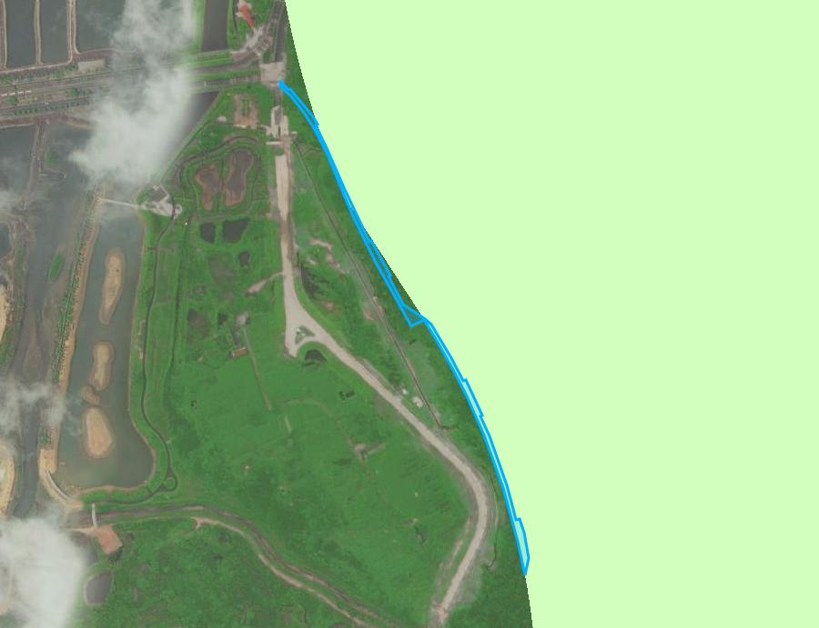
深惠城际大鹏支线工程存车场进场便道临时用地与基本生态控制线关系示意图
新东路
大鹏支线工程存车场临时用地
基本生态控制线
碧东路

Slide 2
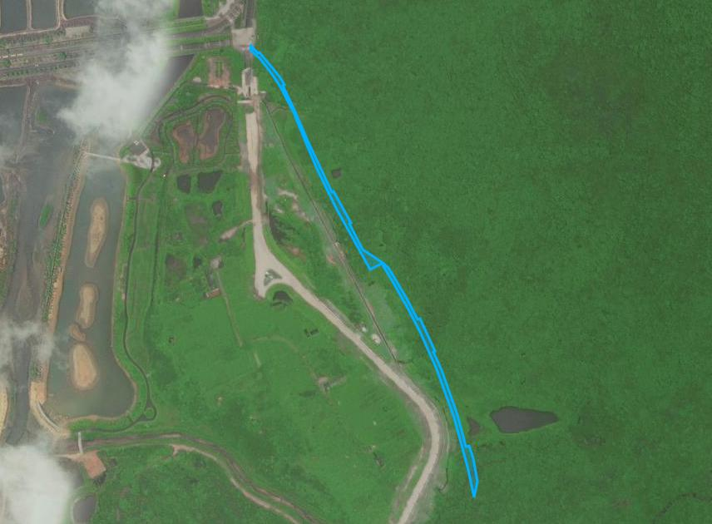
深惠城际大鹏支线工程存车场便道临时用地位置示意图
新东路
碧东路
大鹏支线工程存车场临时用地

Slide 3
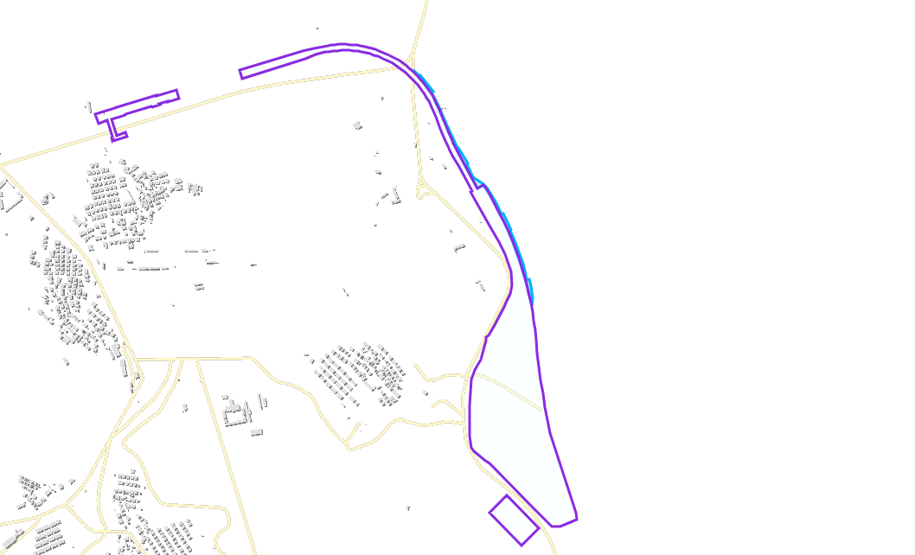
深惠城际大鹏支线工程存车场临时用地与深惠城际大鹏支线工程大鹏段选址位置示意图
紫色范围为深惠城际大鹏支线工程大鹏段选址
蓝色范围为深惠城际大鹏支线工程存车场临时用地

